Slide 1




TRƯỜNG TIỂU HỌC THẠCH BÀN A
CHÀO MỪNG QUÝ THẦY CÔ
VỀ DỰ GIỜ THĂM LỚP
Môn Tiếng Việt lớp 3
ÔN TẬP GIỮA HỌC KÌ 1 (Tiết 4)
Giáo viên:
Lớp: 3

Slide 2
Thứ……ngày…..tháng…..năm…….
TIẾNG VIỆT
ÔN TẬP GIỮA HỌC KÌ 1 (TIẾT 4)
1. Đánh giá kĩ năng đọc thành tiếng, học thuộc lòng: Mỗi học sinh đọc một đoạn văn, đoạn thơ khoảng 60 - 65 tiếng hoặc đọc thuộc lòng một đoạn thơ (bài thơ) đã học.

Slide 3

Thứ……ngày…..tháng…..năm…….
TIẾNG VIỆT
ÔN TẬP GIỮA HỌC KÌ 1 (TIẾT 4)
2. Nghe - viết.

Slide 4

Thứ……ngày…..tháng…..năm…….
TIẾNG VIỆT
ÔN TẬP GIỮA HỌC KÌ 1 (TIẾT 4)
Học sinh viết bảng con các từ khó viết:
Bưởi, đường, nhiêu, hương, vườn

Slide 5
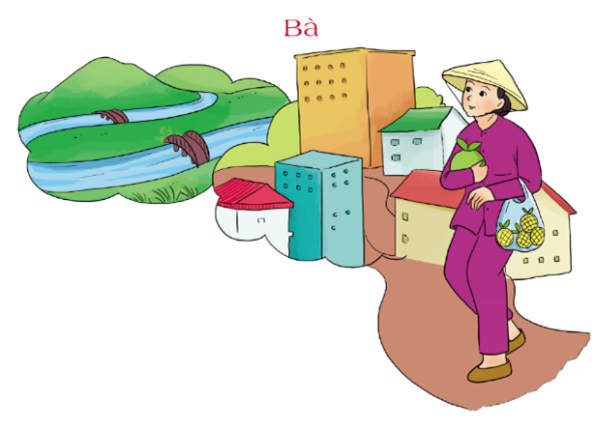

Thứ……ngày…..tháng…..năm…….
TIẾNG VIỆT
ÔN TẬP GIỮA HỌC KÌ 1 (TIẾT 4)
Học sinh nghe - viết bài vào vở.

Slide 6
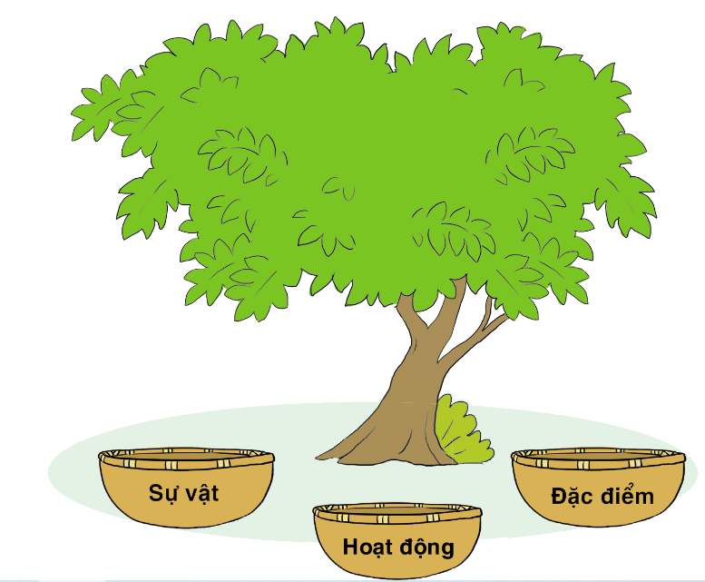

Thứ……ngày…..tháng…..năm…….
TIẾNG VIỆT
ÔN TẬP GIỮA HỌC KÌ 1 (TIẾT 4)
3. Xếp các từ ngữ dưới đây vào nhóm thích hợp.
bưởi
núi
bồng
rộn
đi
cầu
bế
cao
đón
xe
áo
lấm

Slide 7
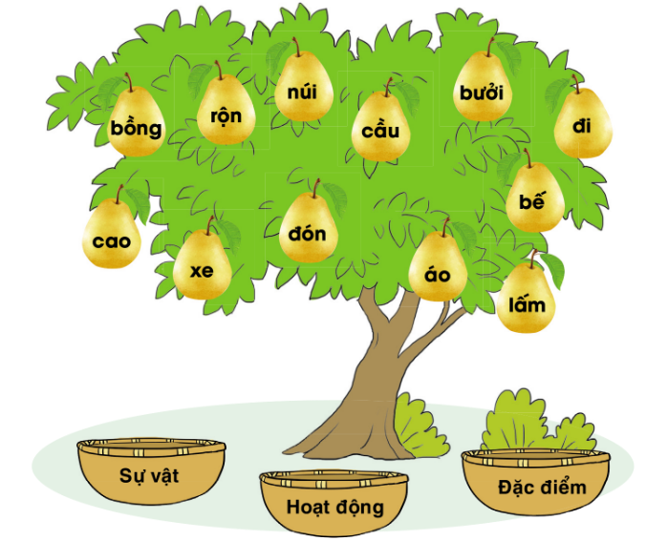
Thứ……ngày…..tháng…..năm…….
TIẾNG VIỆT
ÔN TẬP GIỮA HỌC KÌ 1 (TIẾT 4)
4. Đặt câu với một từ chỉ sự vật (hoặc chỉ hoạt động, đặc điểm) em vừa tìm được.
Mẫu:
- Trên các dãy núi cao có tuyết.
- Mỗi sáng, tôi thường đi bộ để rèn luyện sức khoẻ.

Slide 8

XIN CHÂN THÀNH CẢM ƠN
QUÝ THẦY CÔ GIÁO VÀ CÁC EM
Notes:
8

